Slide 1

Познакомьтесь с буквой
Демьянова Алёна,
ученица 1«А» класса
ГБОУ СОШ №49

Slide 2
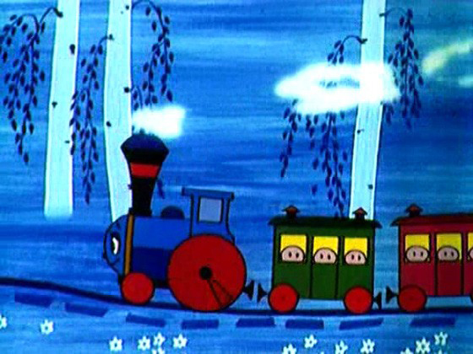
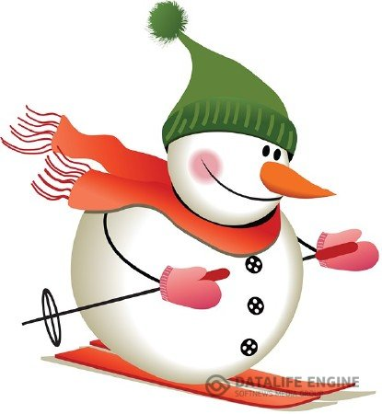
Отгадайте загадки.
Лентой извивается,
В небо поднимается.
Не зверушка, не летаешь,
А по коврику скользишь
И курсором управляешь.
Ты - компьютерная...
Явился в желтой шубке:
- Прощайте, две скорлупки!
Два берёзовых коня
По снегам несут меня
Кони эти рыжи,
И зовут их....
Ходит-бродит по коврам,
Водит носом по углам.
Где прошел – там пыли нет,
Пыль и сор – его обед.
Дым Мышь Цыплёнок Лыжи Пылесос

Slide 3

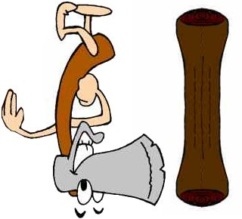
Буква «ы» – это 29 буква русского алфавита. Она гласная и передает гласный звук [Ы].
На что похожа буква «Ы» ?
Если в рот набрать воды,
Буква «И» звучит, как «Ы-ы-ы…».
Вот топор. Полено рядом.
Получилось то, что надо.
Ах, бедняжка буква Ы,
Ходит с палочкой, увы.

Slide 4

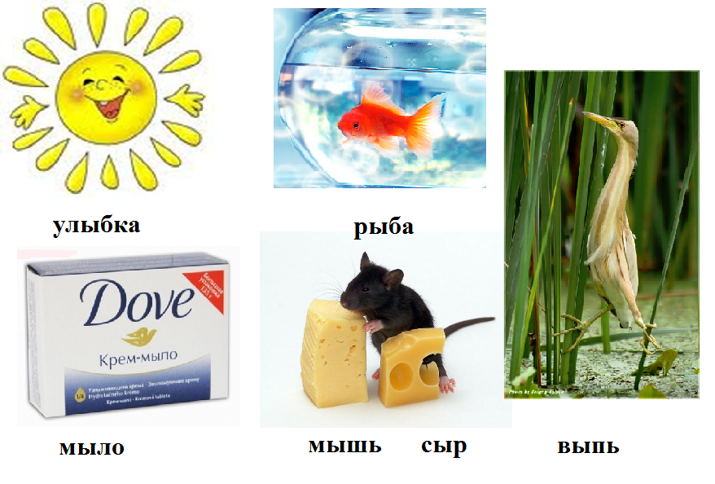
Я не знаю, в чем секрет,
Слов на эту букву нет.
Только буквы все важны
Мы запомним букву «Ы».
Буква «Ы» живёт в улыбке,
В мыле, в сыре,
даже в рыбке.
Ы – как выпь среди травы.
Ы легко найдёте вы.

Slide 5
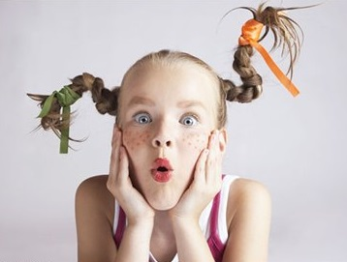

Интересное про Ы
Слова с 3 буквами ы —
выигрышный [билет],
вырытый [колодец](все гласные ы!!!).
Слово с 4 буквами ы — выпытываемый [секрет].
В популярной комедии «Операция „Ы“ и другие приключения Шурика» персонаж Юрия Никулина предлагает назвать операцию по розыгрышу ограбления
«Ы» — «чтоб никто не догадался».

Slide 6
Найдите слова, заканчивающиеся на букву Ы.

Slide 7

Почему Буква Ы не дружит с Буквами Ж и Ш.
Жили-были на свете Ж и Ш, а неподалёку И и Ы. Жили очень дружно. И вот решили однажды буквы поиграть в прятки. Выпало водить шипящим, а гласные побежали прятаться. Сидят буквы в потайных местах, ждут, когда их искать начнут. Шипящие во все щели заглянули, хорошо ищут, шуршат везде—нашли И, только никак не могут найти Ы. Искали-искали, с ног сбились, до вечера промучились. И вот, спотыкаясь, обиженные, усталые, голодные решили пойти домой спать. Дело было уже вечером. Проходят мимо соседнего домика и видят, что Ы как ни в чём не бывало сидит дома, мультики смотрит и чай с пряниками пьёт. Обиделись шипящие—с тех пор у них дружба врозь. Никогда не стоят они вместе с буквой Ы, а только так: ЖИ-ШИ!
- Какая невоспитанность!—жаловалась отвергнутая буквы Ы на шипящие. –Подойти невозможно, так и шипят от злости.
Справедливая обида! Но только не ко всем так суровы Ж, Ш. Они всегда рады И!

Slide 8

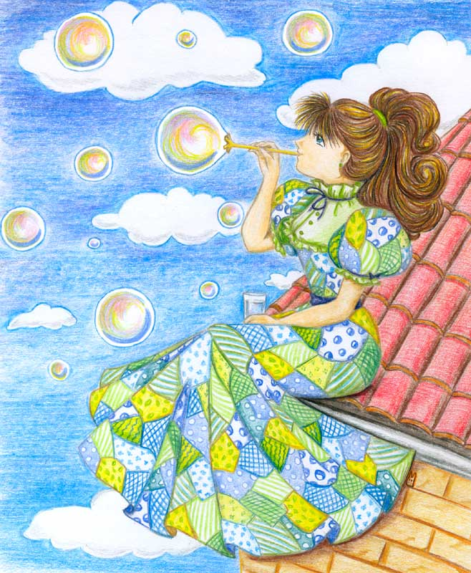
Буква Ы улетает в страну Букв.
А вам на память она оставила подарок-сюрприз. Отгадайте что это:
В мыльной воде родился
В шарик превратился.

